Slide 1
Передовая инженерная школа «ИСТ»
Информационные системы
и технологии
Москва 2026
Имитационное моделирование распространения эпидемии с учетом приобретенного иммунитета

Slide 2

Информационные системы и технологии
Имитационное моделирование распространения эпидемии с учетом приобретенного иммунитета
Актуальность и проблема
Цель работы: Разработать подход, который позволяет автоматически настраивать параметры эпидемиологической модели SIRS с помощью метода главных компонент (PCA).
Актуальность: COVID-19 показал, что эпидемии развиваются несколькими волнами. Иммунитет со временем ослабевает. Необходимы инструменты для прогнозирования новых вспышек. Проблема: Классические модели SIR и SEIR предполагают пожизненный иммунитет. Для модели SIRS требуется сложная ручная настройка параметров. Эпидемиологические данные содержат много взаимосвязанных признаков.

Slide 3
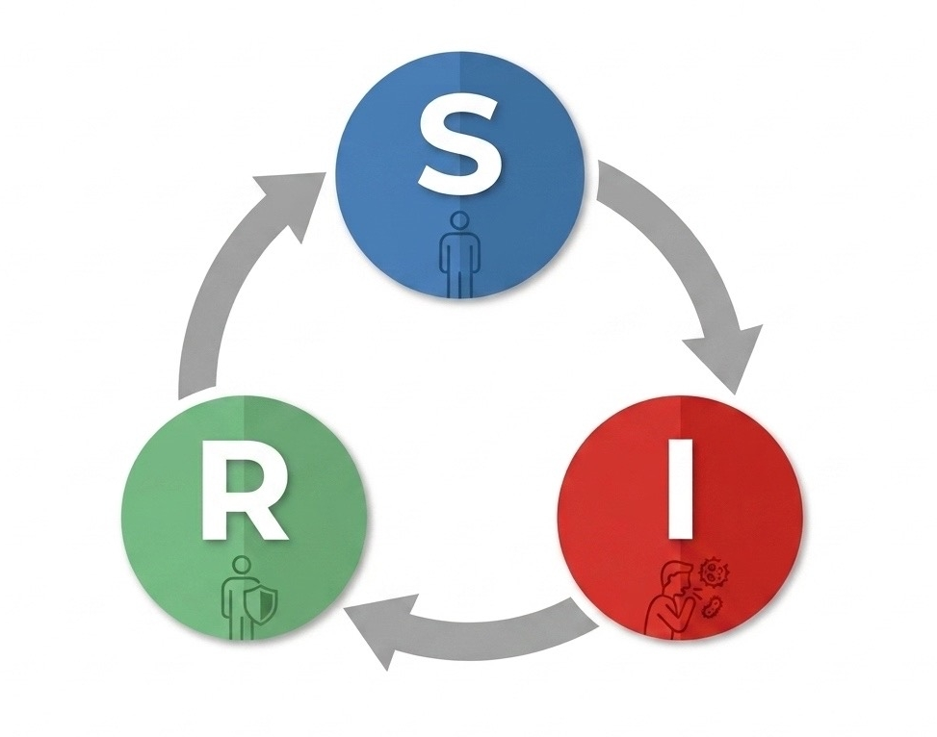
Имитационное моделирование распространения эпидемии с учетом приобретенного иммунитета
Информационные системы и технологии
Модель SIRS
Преимущества модели SIRS позволяет учитывать угасание иммунитета; моделирует повторные волны заболевания; лучше соответствует реальным данным по COVID-19 и сезонному гриппу; подходит для долгосрочного прогнозирования эпидемической ситуации.
Особенность модели После выздоровления иммунитет постепенно теряется, поэтому человек может снова стать восприимчивым к инфекции.
S — восприимчивые
R — выздоровевшие
I — инфицированные

Slide 4
Имитационное моделирование распространения эпидемии с учетом приобретенного иммунитета
Информационные системы и технологии
Метод главных компонент PCA
Почему возникла необходимость использовать PCA?
Эпидемиологические данные содержат большое количество взаимосвязанных показателей. Например, число вакцинированных граждан напрямую связано с общим количеством вакцинаций, а показатели смертности могут зависеть от численности населения страны. Наличие таких зависимостей приводит к избыточности данных и усложняет работу моделей прогнозирования.
Что делает PCA?
Метод главных компонент преобразует исходные признаки в новое пространство независимых компонент, сохраняя основную информацию о данных.
Преимущества использования PCA:
уменьшение размерности данных;
устранение мультиколлинеарности признаков;
сокращение вычислительной нагрузки;
повышение устойчивости модели;
сохранение большей части полезной информации.

Slide 5
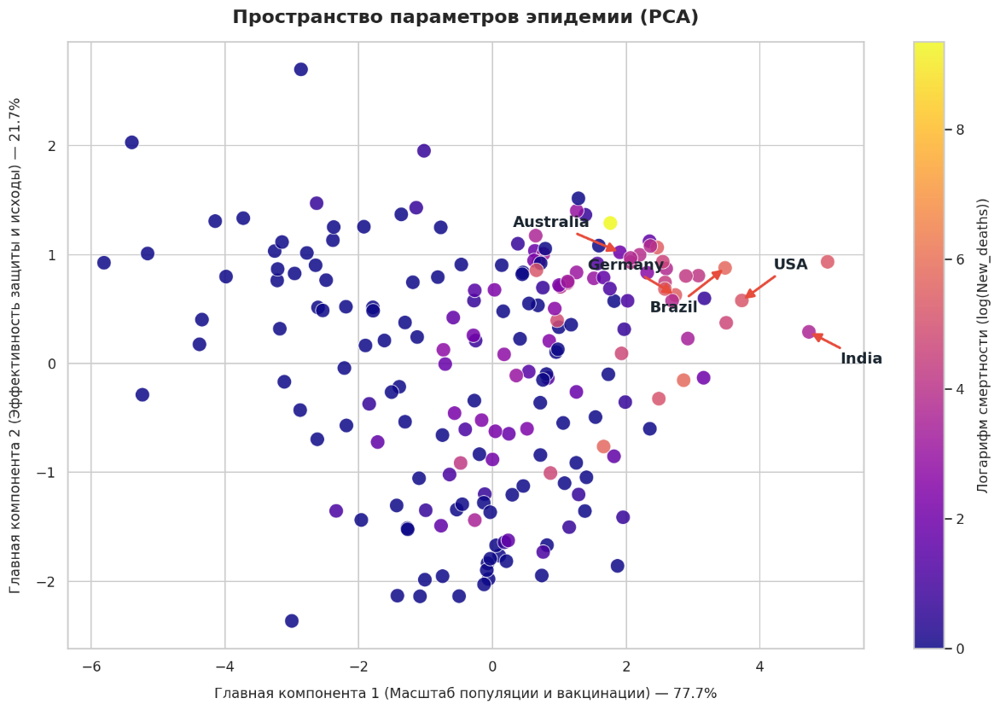
Имитационное моделирование распространения эпидемии с учетом приобретенного иммунитета
Информационные системы и технологии
Исходные данные и результаты PCA
В исследовании были использованы следующие показатели: численность населения: общее количество вакцинаций; количество вакцинированных граждан; количество полностью вакцинированных граждан; количество смертей от COVID-19. Результаты PCA После стандартизации данных и применения метода главных компонент было установлено, что:
первая главная компонента (PC1) характеризует масштаб страны и объем доступных ресурсов; вторая главная компонента (PC2) отражает эффективность иммунной защиты и борьбы с эпидемией; первые две компоненты объясняют 99,4% общей дисперсии данных. На диаграмме PCA каждая точка соответствует отдельной стране. По оси PC1 страны различаются по масштабу населения и объемам вакцинации. По оси PC2 наблюдается различие в эффективности противоэпидемических мероприятий. Крупные страны, такие как США и Индия, располагаются отдельно от основной группы государств благодаря своим масштабам.

Slide 6
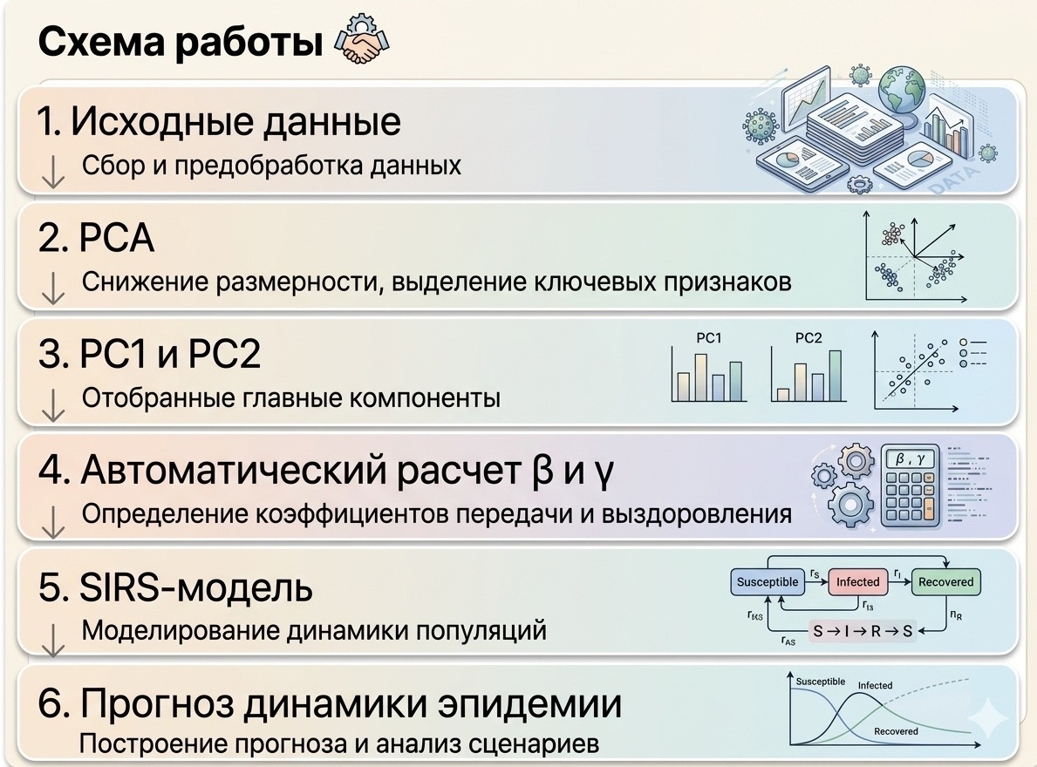
Имитационное моделирование распространения эпидемии с учетом приобретенного иммунитета
Информационные системы и технологии
Автоматическая калибровка параметров SIRS-модели
Принцип работы алгоритма
После применения метода PCA каждая страна получает координаты в пространстве главных компонент PC1 и PC2.
Полученные значения используются для автоматического вычисления параметров эпидемиологической модели:
β — коэффициент заражаемости;
γ — коэффициент выздоровления;
ω — коэффициент угасания иммунитета.
Преимущества подхода исключается ручной подбор параметров модели; сокращается время настройки для каждого региона; уменьшается вычислительная нагрузка; появляется возможность оперативного прогнозирования новых волн заболевания. Практический результат Использование PCA позволяет перейти от сложного процесса настройки модели к автоматическому расчету параметров на основе статистических данных. Благодаря этому модель может быть использована для анализа большого количества регионов в режиме реального времени.

Slide 7
Имитационное моделирование распространения эпидемии с учетом приобретенного иммунитет
Информационные системы и технологии
Выводы
Основные результаты исследования
✅ Проведен анализ классических эпидемиологических моделей и показано, что модели SIR и SEIR не позволяют учитывать повторные волны заболеваемости.
✅ Обоснована целесообразность использования модели SIRS, учитывающей постепенное угасание приобретенного иммунитета.
✅ Для обработки эпидемиологических данных применен метод главных компонент (PCA), позволяющий снизить размерность данных и устранить мультиколлинеарность.
✅ Установлено, что первые две главные компоненты объясняют 99,4% дисперсии исходных данных, сохраняя практически всю полезную информацию.
✅ Разработан подход к автоматической калибровке параметров модели SIRS на основе результатов PCA.
Практическая значимость
автоматизация настройки эпидемиологических моделей;
сокращение вычислительных затрат;
повышение скорости прогнозирования;
возможность использования в системах поддержки принятия решений в здравоохранении.

